Slide 1
4.3 关系的性质
4.3.1关系性质的定义和判别
自反性与反自反性
对称性与反对称性
传递性
4.3.2 关系的闭包
闭包定义
闭包计算
Warshall算法

Slide 2
关系性质的定义和判别
自反性与反自反性
定义4.14 设R为A上的关系, (1) 若∀x(x∈A→<x, x>∈R), 则称R在A上是自反的. (2) 若∀x(x∈A→<x, x>∉R), 则称R在A上是反自反的.
自反：A上的全域关系E_{A}、恒等关系I_{A},、小于等于关系L_{A},、整
除关系D_{A}
反自反：实数集上的小于关系、幂集上的真包含关系、空关系.
例1 A = {a, b, c}, R₁, R₂, R₃ 是 A上的关系, 其中  R₁ = {<a, a>, <b, b>}  R₂ = {<a, a>, <b, b>, <c, c>, <a, b>}  R₃ = {<a, c>}
R₂自反, R₃ 反自反, R₁既不自反也不反自反.
Notes:
三种关系详细举例讲解，要强调三种自反相关类型。

Slide 3
对称性与反对称性
定义4.15 设R为A上的关系, (1) 若∀x∀y(x, y∈A∧<x, y>∈R→<y, x>∈R), 则称R为A上
对称的关系. (2) 若∀x∀y(x, y∈A∧<x, y>∈R∧<y, x>∈R→x=y), 则称R
为A上的反对称关系.
对称：A上的全域关系E_{A}、恒等关系I_{A}、空关系∅
反对称：恒等关系I_{A}、空关系∅是A上的反对称关系
例2 设A＝{a, b, c}, R₁, R₂, R₃和R₄都是A上的关系, 其中  R₁＝{<a, a>, <b, b>}， R₂＝{<a, a>, <a, b>, <b, a>}  R₃＝{<a, b>, <a, c>}， R₄＝{<a, b>, <b, a>, <a, c>}
R₁ 对称、反对称. R₂ 对称，不反对称.
R₃ 反对称，不对称. R₄ 不对称、也不反对称
Notes:
要强调四种对称相关类型。

Slide 4
传递性
定义4.16 设R为A上的关系, 若 ∀x∀y∀z(x, y, z∈A∧<x, y>∈R∧<y, z>∈R→<x, z>∈R), 则称R是A上的传递关系.
实例：A上的全域关系 E_{A}、恒等关系 I_{A} 、空关系 ∅、小
于等于关系、小于关系、整除关系、包含关系、真包含关系
例3 设A＝{a, b, c}, R₁, R₂, R₃是A上的关系, 其中  R₁＝{<a, a>, <b, b>}  R₂＝{<a, b>, <b, c>}  R₃＝{<a, c>}
R₁ 和 R₃ 是A上的传递关系, R₂不是A上的传递关系.

Slide 5
关系性质的充要条件
设 R 为 A 上的关系, 则 (1) R 在 A 上自反当且仅当 I_{A} ⊆R
(2) R 在 A 上反自反当且仅当 R∩I_{A}=∅
(3) R 在 A 上对称当且仅当 R=R⁻¹
(4) R 在 A 上反对称当且仅当 R∩R⁻¹⊆I_{A}
(5) R 在 A 上传递当且仅当 R∘R⊆R
Notes:
比较直观，简要讲解，可以选详细讲传递关系的证明

Slide 6
自反性证明
证明模式 证明 R 在 A 上自反
任取 x,
x∈A ⇒ ……… ………..…. ……. ⇒ <x, x>∈R
前提 推理过程 结论
例4 证明若 I_{A} ⊆R，则 R 在 A 上自反.
证 任取x, x∈A ⇒ <x, x> ∈I_{A}
⇒ <x, x>∈R 因此 R 在 A 上是自反的.

Slide 7
对称性证明
证明模式 证明 R 在 A 上对称
任取<x, y>
<x, y>∈R ⇒…… ………..…. ……. ⇒ <y, x>∈R
前提 推理过程 结论
例5 证明若 R=R⁻¹, 则 R 在A上对称.
证 任取<x, y> <x, y>∈R ⇒ <y, x>∈R ⁻¹
⇒ <y, x>∈R 因此 R 在 A 上是对称的.

Slide 8
反对称性证明
证明模式 证明 R 在 A 上反对称
任取<x, y>
<x, y>∈R∧<y, x>∈R ⇒ ………..………. ⇒ x=y
前提 推理过程 结论
例6 证明若 R∩R⁻¹⊆I_{A} , 则 R 在 A 上反对称.
证 任取<x, y> <x, y>∈R ∧<y, x>∈R
⇒ <x, y>∈R ∧<x, y>∈R ⁻¹
⇒ <x, y>∈R∩R ⁻¹
⇒ <x, y>∈I_{A}
⇒ x=y 因此 R 在 A 上是反对称的.

Slide 9
传递性证明
证明模式 证明 R 在 A上传递
任取<x, y>，<y, z>
<x, y>∈R∧<y, z>∈R ⇒…..………. ⇒ <x, z>∈R
前提 推理过程 结论
例7 证明若 R∘R⊆R，则 R 在 A 上传递.
证 任取<x, y>, <y, z>
 <x, y>∈R ∧<y, z>∈R ⇒ <x, z>∈R∘R
⇒<x, z>∈R 因此 R 在 A 上是传递的.

Slide 10
关系性质判别
 | 自反性 | 反自反性 | 对称性 | 反对称性 | 传递性
表达 式 | I_{A}⊆R | R∩I_{A}=∅ | R=R⁻¹ | R∩R⁻¹⊆ I_{A} | R∘R⊆R
关 系 矩 阵 | 主对角 线元素 全是1 | 主对角 线元素 全是0 | 矩阵是对称 矩阵 | 若r_{ij}＝1, 且 i≠j, 则r_{ji}＝0 | 如M2中某矩阵元为1, 则M中相同位置也为1
关系图 | 每个顶 点都有 环 | 每个顶 点都没 有环 | 如果两个顶 点之间有边, 一定是一对 方向相反的 边(无单边) | 如果两点之 间有边, 一定 是一条有向 边(无双向边) | 如果顶点x_{i}到 x_{j}有边, x_{j}到x_{k} 有边,则从x_{i}到X_{k}也有边
Notes:
如任意x和y之间有传递性关系，那么有<x,z>和<z,y>属于R，那么x和y之间存在长度为2的有向路径。
M^2代表这两点之间存在长度为2的有向通路。

Slide 11
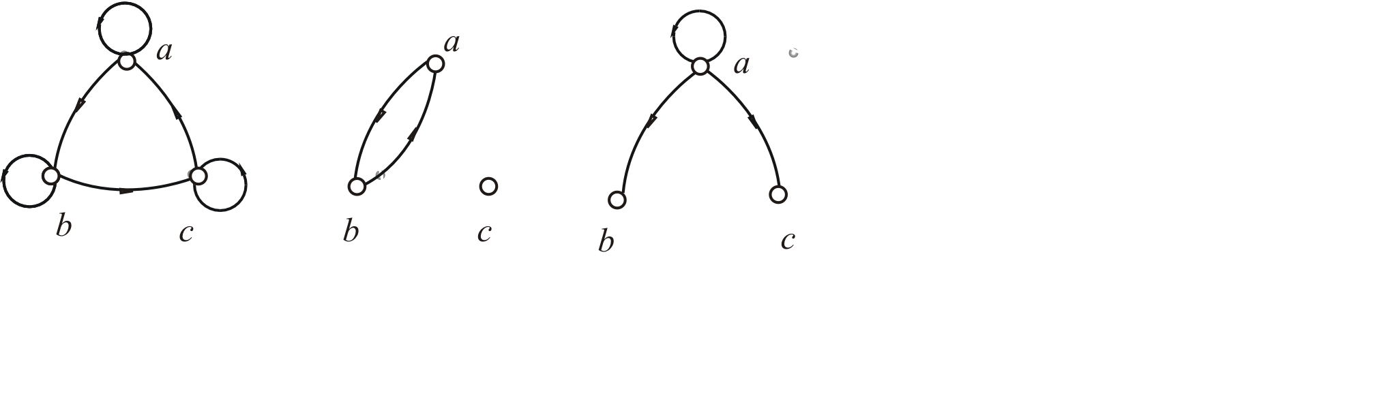
实例
例8 判断下图中关系的性质, 并说明理由
(1)
(2)
(3)
(1) 自反, 反对称.
(2) 反自反, 对称.
(3) 反对称, 传递.

Slide 12
运算对关系性质的继承
设R₁和R₂是A上的关系
R₁和R₂ | 自反性 | 反自反性 | 对称性 | 反对称性 | 传递性
R₁⁻¹ | √ | √ | √ | √ | √
R₁∩R₂ | √ | √ | √ | √ | √
R₁∪R₂ | √ | √ | √ | × | ×
R₁−R₂ | × | √ | √ | √ | ×
R₁∘R₂ | √ | × | × | × | ×
反自反反例：R₁={<x, y>}, R₂={<y, x>}, R₁∘R₂={<x, x>}
对称性反例：R₁={<x, x>}, R₂={<x, y>, <y, x>}, R₁∘R₂={<x, y>}
反对称性反例：R₁={<x, x>,<y, x>}, R₂={<x, x>,<x, y>}, R₁∘R₂={<x,x>, <x, y>,<y, x>}
传递性反例：R₁={<1, 1>,<2, 3>}, R₂={<1, 2>, <3. 3>}, R₁∘R₂={<1, 2>, <2, 3>}
Notes:
详细讲关系合成相关的反例

Slide 13
关系的闭包
闭包定义
定义4.17 设R是非空集合A上的关系, R 的自反 (或对称，或传
递) 闭包 是A上的关系R′, 使得 R′满足以下条件：
(1) R′是自反的（或对称的，或传递的）
(2) R⊆R′
(3) 对A上任何包含R 的自反（对称或传递）关系R′′ 有
R′⊆R′′.
一般将 R 的自反闭包记作 r(R), 对称闭包记作 s(R), 传递
闭包记作 t(R).
Notes:
所谓闭包，就是添加最少量的有序对，使得关系满足自反 (或对称，或传递)定义。
详细举例说明下。

Slide 14
闭包的构造方法
集合表示
定理4.7 设R为A上的关系, 则有 (1) r(R)=R∪R⁰ (2) s(R)=R∪R⁻¹ (3) t(R)=R∪R²∪R³∪…
说明：
a) 若R 是自反的，则 r(R)=R;
若R 是对称的，则 s(R)=R;
若R 是传递的，则 t(R)=R.
b) 对于有穷集合A (|A|=n) 上的关系, (3)中的并最多不用超过R^{n}.
Notes:
从集合角度很容易理解(1)和(2).
对（3），可先理解R^n的含义。R^n代表x和y之间存在长度为n的有向路径。如果两点之间有长度超过n+1的路径，那肯定存在长度最长为n的路径。因为传递闭包只考虑从x是否可通达y，不管路径长短，因此只需要考虑到R^n就可以。即使考虑也不会引入新的结果。

Slide 15
定理4.7的证明
只证 (1) 和 (3) , (2)的证明类似(1)
(1) 证r(R)=R∪R⁰
按闭包的定义进行证明。
由I_{A}⊆R∪R⁰可知 R∪R⁰ 在 A上是自反的.
R∪R⁰包含了R.
证明R∪R⁰是包含R 的最小的自反关系.
假设R′′是包含R 的自反关系，那么I_{A}⊆R′′, R⊆R′′，
因此有R∪R⁰=R∪I_{A} ⊆R′.
Notes:
证明直观，根据情况来讲证明

Slide 16
(3) 证t(R)=R∪R²∪R³∪…
按集合相等思想进行证明。
证明R∪R²∪R³∪….具有传递性，从而包含t(R)
任取<x, y>和<y, z>
<x, y>∈R∪R²∪R³∪…. ∧ <y, z>∈R∪R²∪R³∪….
⇒ ∃t<x, y>∈R^{t}∧∃s<y, z>∈R^{s}
⇒<x, z>∈R^{t}∘R^{s}
⇒<x, z>∈R^{t+s}
⇒<x, z>∈R∪R²∪R³∪….
于是, t(R) ⊆R∪R²∪R³∪…

Slide 17
(3) 证t(R)=R∪R²∪R³∪…
对n 进行归纳证明 R^{n} ⊆t(R)
n=1时显然为真.
假设n=k时为真, 那么对于任意
<x, y>∈R^{k+1}⇒ <x, y>∈R^{k}∘R
⇒∃t (<x, t>∈R^{k} ∧<t, y>∈R)
⇒∃t (<x, t>∈t(R)∧<t, y>∈t(R))
⇒<x, y>∈t(R)
于是, R∪R²∪R³∪… ⊆ t(R)

Slide 18
闭包的构造方法（续）
(1) r(R)=R∪R⁰ (2) s(R)=R∪R⁻¹ (3) t(R)=R∪R²∪R³∪…
矩阵表示
设关系R, r(R), s(R), t(R)的关系矩阵分别为M, M_{r}, M_{s}
和 M_{t} , 则  M_{r} =M+E
M_{s} =M+M’
M_{t} =M+M²+M³+…
其中E 是和 M 同阶的单位矩阵, M’是 M 的转置矩阵.
注意：在上述等式中矩阵的元素相加时使用逻辑加. 

Slide 19
闭包的构造方法（续）
图表示
设关系R, r(R), s(R), t(R)的关系图分别记为G, G_{r}, G_{s}, G_{t} , 则G_{r}, G_{s}, G_{t} 的顶点集与G 的顶点集相等.
除了G 的边以外, 以下述方法添加新的边：
考察G 的每个顶点, 如果没有环就加上一个环. 最终得到的是G_{r}.
考察G 的每一条边, 如果有一条 x_{i} 到 x_{j} 的单向边, i≠j, 则在G中加一条 x_{j} 到 x_{i} 的反方向边. 最终得到G_{s}.
考察G 的任意两个顶点 x_{i}和x_{j}, 如它们之间存在一条路径，且原先它们之间没有单向边连接，就加上这条单向边.当检查完所有的顶点后就得到图G_{t} .

Slide 20
实例
例1 设A={a, b, c, d}, R={<a, b>, <a, c>, <b, c>, <c, d>, <d, c>},
R和 r(R), s(R), t(R)的关系图如下图所示.

Slide 21
基于关系
矩阵
A={a, b, c, d}, R={<a, b>, <a, c>, <b, c>, <c, d>, <d, c>}
计算M_{t}时间复杂度为T(n)=O((n-1)n³)
Notes:
如果两点之间的路径的长度超过n，中间肯定重复经过某个点

Slide 22
传递闭包的计算——Warshall算法
算法思路：
考虑 n+1个矩阵的序列M₀, M₁, …, M_{n}, 将矩阵 M_{k} 的 i 行 j
列的元素记作M_{k}[i, j].
对于k=0, 1, …, n, M_{k}[i, j]=1当且仅当在R 的关系图中存在一条
从 x_{i} 到 x_{j} 的路径, 并且这条路径除端点外中间只经过{x₁, x₂, …,
x_{k}}中的顶点.
不难证明M₀就是R 的关系矩阵, 而 M_{n} 就对应了R 的传递闭包.
Notes:
(0) 第0步，画出关系R的关系图。
(1) 第1步，检查任意两个结点（i结点和j结点）之间有无只经过第一结点的有向连接路径（从i结点出发）。如果有，我们用箭头线把i和j这两个结点直接连接起来（箭头从i结点指向j结点）。如果原先就存在这样的连接，就不用额外添加连接箭头线
(2) 第2步，检查任意两个结点（i结点和j结点）之间有无经过第2结点的有向连接路径，该路径还可经过第1结点，但不能经过余下其它结点。如果有，我们用箭头线把i和j这两个结点直接连接起来（箭头从i结点指向j结点）。如果原先就存在这样的连接，就不用额外添加连接箭头线。
。。。。。。
(k) 第k步，检查任意两个结点（i结点和j结点）之间有无经过第k结点的有向连接路径，该路径还可经过从1到k-1结点中的部分结点，但不能经过k以上的其它结点。如果有，我们用箭头线把i和j这两个结点直接连接起来（箭头从i结点指向j结点）。如果原先就存在这样的连接，就不用额外添加连接箭头线。
。。。。。。。。
(n) 第n步（最后一步），检查任意两个结点（i结点和j结点）之间有无经过第n结点的有向连接路径，该路径还可经过其它结点。如果有，我们用箭头线把i和j这两个结点直接连接起来（箭头从i结点指向j结点）。如果原先就存在这样的连接，就不用额外添加连接箭头线。由此获得所想要的传递关系闭包。
上述这种过程有冗余步的地方。如对第k步，不用找这样连接i和j结点的有向连接路径，它经过k结点，也同时经过从1到k-1结点中的部分结点。假如从i出发，该有向连接路径经过1到k-1结点中的部分结点，再到达k结点，再经过1到k-1结点中的部分结点，最后到达j结点。实际上，如有这样路径的存在，在第k步操作之前已用箭头线将i结点与k结点连接起来，且把k结点和j结点连接起来。基于这点考虑，在k步我们可只需检查有无这样的有向连接路径，它从i结点出发，连接到j结点，中间只经过k结点。
基于Warshall算法的思想，利用关系图获得传递闭包的简化过程如下：
(0) 第0步，画出关系R的关系图。
(1) 第1步，检查任意两个结点（i结点和j结点）之间有无只经过第一结点的有向连接路径（从i结点出发）。如果有，我们用箭头线把i和j这两个结点直接连接起来（箭头从i结点指向j结点）。如果原先就存在这样的连接，就不用额外添加连接箭头线。
。。。。。。
(k) 第k步，检查任意两个结点（i结点和j结点）之间有无只经过k结点的有向连接路径。如果有，我们用箭头线把i和j这两个结点直接连接起来（箭头从i结点指向j结点）。如果原先就存在这样的连接，就不用额外添加连接箭头线。
。。。。。。。。
(n) 第n步（最后一步），检查任意两个结点（i结点和j结点）之间有无只经过n结点的有向连接路径。如果有，我们用箭头线把i和j这两个结点直接连接起来（箭头从i结点指向j结点）。如果原先就存在这样的连接，就不用额外添加连接箭头线。由此获得所想要的关系的传递闭包。
理解了以上这个简化过程，就很容易明白课本上所给出的算法4.1。该算法的核心是
M_t[i,j]=M_t[i,j]+M_t[i,k].M_t[k,j]
等式右边是经第k步操作后最终关系图所对应的关系矩阵元M[i,j]，它是否等于1除了取决于有无中间只经过k结点的有向连接路径把i和j这两个结点连接起来，还需要考虑i结点和j结点在k步操作之前的连接信息。

Slide 23
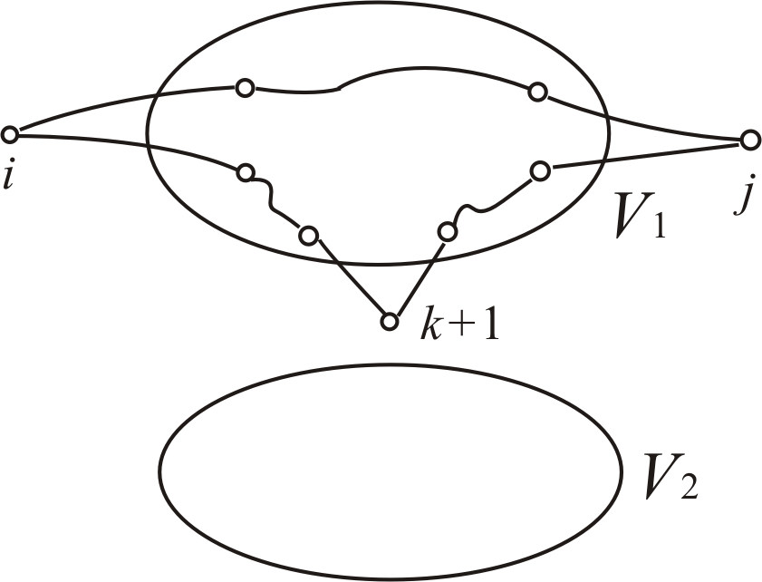
Warshall算法的依据
从 M_{k} [i, j] 计算 M_{k+1}[i, j]: i, j∈V.
顶点集 V₁={1, 2, …, k}, V₂={k+2, …, n}, V=V₁∪{k+1}∪V_{2，}
M_{k+1}[i, j]=1⇔ 存在从i 到 j 中间只经过V₁∪{k+1}中点的路径
这些路径分为两类：
第1类：只经过 V₁中点
第2类：经过 k+1点
存在第1类路径: M_{k}[i, j]=1
存在第2类路径：
M_{k}[i, k+1]=1∧M_{k}[k+1, j]=1

Slide 24
Warshall算法及其效率
算法4.1 Warshall算法
输入：M （R 的关系矩阵）
输出：M_{t} （t(R)的关系矩阵）
1. M_{t}←M
2. for k←1 to n do
3. for i←1 to n do
4. for j←1 to n do
5. M_{t}[i, j] ←M_{t}[i, j] + M_{t}[i, k]⋅M_{t}[k, j]
时间复杂度 T(n)=O(n³)

Slide 25
由Warshall算法所得矩阵序列

